Slide 1
Герои романа Л.Н.Толстого «Война и мир»
Ибрагимова Ашура Гаджикурбановна
10 класс

Slide 2
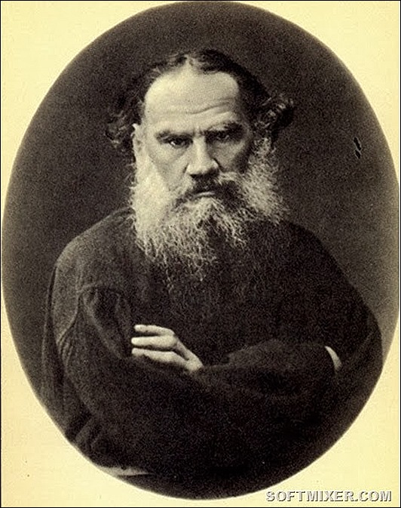
Л.Н.Толстой(1828-1910)
Лев Николаевич Толстой, русский писатель, философ, мыслитель, родился в Тульской губернии, в родовом поместье «Ясная Поляна» в 1828-м году. Еще ребенком он потерял родителей и воспитывался своей дальней родственницей Т. А. Ергольской. В 16 лет поступил в Казани в университет на факультет философии, но обучение оказалось для него скучным, и уже через 3 года он бросил учебу. В возрасте 23-х лет уехал воевать на Кавказ, о чем, впоследствии, много писал, отобразив этот опыт в своих трудах «Казаки», «Набег», «Рубка леса», «Хаджи-Мурат».
Продолжив воевать, после Крымской войны Толстой отправился в Санкт-Петербург, где стал членом литературного кружка «Современник», вместе с прославленными писателями Некрасовым, Тургеневым и другими. Уже имея определенную славу писателя, многие восприняли его вступление в кружок с энтузиазмом, Некрасов назвал его «великой надеждой русской литературы». Там он издал свои «Севастопольские рассказы», написанные под влиянием опыта Крымской войны, после чего отправился в путешествие по странам Европы, вскоре, однако, разочаровавшись в них.

Slide 3
В конце 1856-го года Толстой ушел в отставку и, вернувшись в родную Ясную Поляну, стал помещиком. Отойдя от литературной деятельности, Толстой занялся деятельностью просветительской. Он открыл школу, практиковавшую разработанную им же систему педагогики. Для этих целей он в 1860 году уехал в Европу, чтобы изучить иностранный опыт.
Осенью 1862 года Толстой женился на молодой девушке из Москвы С. А. Берс, уехав с ней в Ясную Поляну, избрав тихую жизнь семьянина. Но через год его внезапно осенила новая идея, в результате воплощения которой на свет явилось известнейшее произведение «Война и мир». Не менее известный его роман «Анна Каренина» был закончен уже в 1877. Говоря об этом периоде жизни писателя, можно сказать что его мировоззрение на тот момент уже окончательно сформировалось и стало известно как «толстовство». Его роман «Воскресенье» был издан в 1899, последними же для Льва Николаевича произведениями стали «Отец Сергий», «Живой труп», «После бала».
Имея мировую славу, Толстой пользовался популярностью у многих людей по всему миру. Будучи для них фактически духовным наставником и авторитетом, он частенько принимал гостей в своем поместье.
В соответствии со своим мировоззрением, в конце 1910 года, ночью Толстой тайно покидает свой дом в сопровождении своего личного врача. Намереваясь выехать в Болгарию или на Кавказ, им предстояла дальняя дорога, но в связи с тяжелой болезнью Толстой вынужден был остановиться на небольшой железнодорожной станции Астапово (ныне названной в его честь), где и умер от тяжелой болезни в возрасте 82-х лет.

Slide 4
«Война и мир»
Роман Л.Н. Толстого «Война и мир» стал одним из самых известных произведений не только отечественной, но и мировой литературы. Воссоздав масштабную картину событий, от которых в начале XIX века содрогнулась Европа, автор сумел в то же время мастерски передать переживания своих героев, нарисовать яркие образы и трагические судьбы представителей народа. Чтобы добиться такого эффекта, Толстому понадобилось несколько лет напряженной работы.

Slide 5
Рождение замысла:
Первое свидетельство, которое позволяет говорить о времени начала работы Льва Толстого над своим самым знаменитым романом, относится к сентябрю 1863 года. В письме отца Софьи Андреевны, супруги писателя, исследователи обнаружили упоминание о задумке Толстого создать роман, относящийся к событиям 1812 года. По всей видимости, автор обсуждал свои замыслы с близкими.
Через месяц сам Толстой писал одной из своих родственниц о том, что чувствует себя свободным и готовым к предстоящей работе. Работой писатель называет роман, повествующий о начале XIX века. Судя по письму, Толстой обдумывал идею произведения с начала осени, отдавая ей все силы своей души.
Напряженная и увлекательная работа над романом «Война и мир» длилась семь долгих лет. Об истории создания произведения можно судить по архиву Толстого, в котором сохранилось несколько тысяч листов, исписанных мелким убористым почерком. По этому архиву можно проследить, как зарождался и менялся замысел творца.

Slide 6
История создания романа:
С самого начала Лев Толстой рассчитывал создать произведение об одном из участников декабрьского восстания, который возвращается домой после трех десятилетий сибирской ссылки. Действие должно было начаться в конце 50-х годов, за несколько лет до отмены в России крепостного права.
Позже Толстой пересмотрел сюжетную линию и остановился на эпохе восстания декабристов, а потом перешел к описанию событий 1812 и 1805 годов. По задумке автора, его герои должны были последовательно пройти через все наиболее важные для страны события. Для этого ему пришлось сдвинуть начало задуманной истории на полвека назад.
Как свидетельствовал сам автор, в течение первого года работы над произведением он несколько раз пробовал и вновь бросал создавать его начало. До настоящего времени сохранилось полтора десятка вариантов первых частей книги. Толстой не раз впадал в отчаяние и предавался сомнениям, теряя надежду на то, что сможет выразить словами мысли, которые хотел донести до читателя.
В процессе творческой работы Лев Николаевич детально изучил несметное количество фактических материалов, включая мемуары, письма, реальные исторические документы. Ему удалось собрать обширную и солидную коллекцию книг, описывающих события, относящиеся к войне 1812 года.

Slide 7
В первоначальные планы Толстого входило нарисовать в форме художественного произведения историю страны за несколько десятилетий. Но по ходу написания романа автор решил сузить временные рамки и сосредоточиться лишь на первых полутора десятилетиях своего века. Но даже в таком урезанном виде книга постепенно превращалась в эпическое произведение. В итоге получился грандиозный роман-эпопея, который положил начало новому направлению в отечественной и мировой прозе.

Slide 8
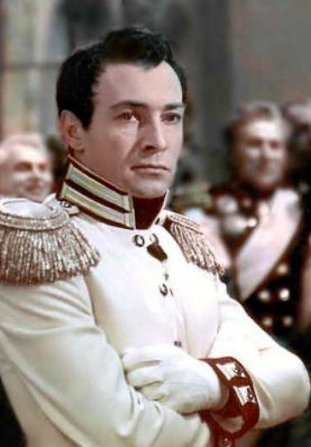
Андрей Болконский
«Весьма красивый молодой человек с определенными и сухими чертами», «небольшого роста». С Болконским автор знакомит читателя еще в начале романа – герой был одним из гостей на вечере Анны Шерер.По сюжету произведения, Андрею надоело высшее общество, он мечтал о славе, не меньшей славы Наполеона, поэтому и едет на войну. Эпизодом, перевернувшим мировоззрение Болконского, становится встреча с Бонапартом – раненый на поле Аустерлица Андрей осознал, как на самом деле незначителен Бонапарт и вся его слава. Вторым переломным моментом в жизни Болконского становится любовь к Наташе Ростовой. Новое чувство помогло герою вернуться к полноценной жизни, поверить, что после смерти жены и всего перенесенного, он может полноценно жить дальше. Однако их счастью с Наташей не суждено было сбыться – Андрей получил смертельное ранение во время Бородинской битвы и вскоре умер.

Slide 9
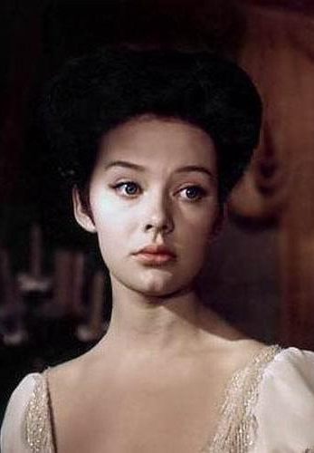
Наташа Ростова
Жизнерадостная, добрая, очень эмоциональная и умеющая любить девушка: «черноглазая, с большим ртом, некрасивая, но живая». Важной чертой образа центральной героини «Войны и мира» является ее музыкальный талант – прекрасный голос, которым очаровывались даже неискушенные в музыке люди. С Наташей читатель знакомится в день именин девушки, когда ей исполняется 12 лет. Толстой изображает моральное взросление героини: любовные переживания, выход в свет, предательство Наташей князя Андрея и ее переживания из-за этого, поиск себя в религии и переломный момент в жизни героини – смерть Болконского. В эпилоге романа Наташа предстает перед читателем совершенно другой – перед нами скорее тень мужа, Пьера Безухова, а не яркая, активная Ростова, которая еще несколько лет назад плясала русские танцы и «отвоевывала» у матери подводы для раненых.

Slide 10
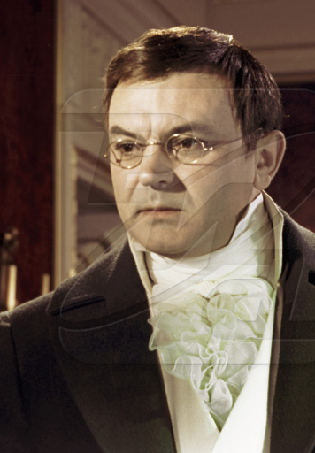
Пьер Безухов
«Массивный, толстый молодой человек со стриженною головой, в очках». «Пьер был несколько больше других мужчин в комнате», у него был «умный и вместе робкий, наблюдательный и естественный взгляд, отличавший его от всех в этой гостиной». Пьер – герой, находящийся в постоянном поиске себя через познание окружающего мира. Каждая ситуация в его жизни, каждый жизненный этап становились для героя особым жизненным уроком. Женитьба на Элен, увлечение масонством, любовь к Наташе Ростовой, присутствие на поле Бородинского сражения (которое герой видит именно глазами Пьера), французский плен и знакомство с Каратаевым полностью меняют личность Пьера – из нелепого увальня «вырастает» целеустремленный и уверенный в себе мужчина с собственными взглядами и целями.

Slide 11
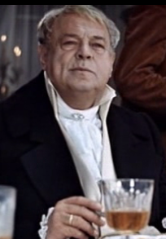
Граф Илья Андреевич Ростов
Добрый и щедрый мужчина, для которого самым главным в его жизни была семья. Граф искренне любил свою жену и четырех детей (Наташу, Веру, Николая и Петю), помогал жене в воспитании детей и всеми силами поддерживал теплую атмосферу в доме Ростовых. Илья Андреевич не могу жить без роскоши, ему нравилось устраивать пышные балы, приемы и вечера, но его расточительство и неумение управлять хозяйственными делами в итоге привели к критическому финансовому положению Ростовых.

Slide 12
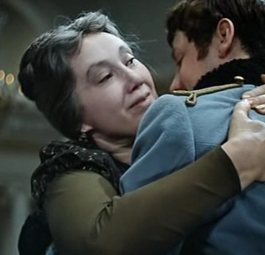
Графиня Наталья Ростова
Женщина 45-ти лет с восточными чертами лица, умеющая производить впечатление в высшем обществе, жена графа Ростова, мать четырех детей. Графиня, так же как и ее муж, очень любила свою семью, стараясь поддерживать детей и воспитывать в них лучшие качества. Из-за чрезмерной любви к детям, после смерти Пети женщина чуть не сходит с ума. В графине доброта к близким соединялась с расчетливостью: желая поправить финансовое положение семьи, женщина всеми силами старается расстроить женитьбу Николая на «не выгодной невесте» Соне.

Slide 13
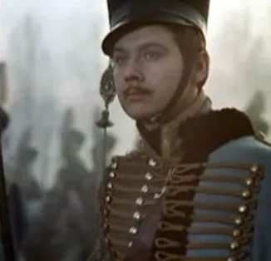
Николай Ростов
«Невысокий курчавый молодой человек с открытым выражением лица». Это простодушный, открытый, честный и доброжелательный юноша, брат Наташи, старший сын Ростовых. В начале романа Николай предстает восхищенным юношей, который хочет воинской славы и признания, однако после участия сначала в Шенграбеском сражении, а затем в Аустерлицкой битве и Отечественной войне, иллюзии Николая развеиваются и герой понимает, насколько нелепа и неправильна сама идея войны. Личное счастье Николай находит в браке с Марьей Болконской, в которой почувствовал близкого по духу человека еще при первой их встрече.

Slide 14
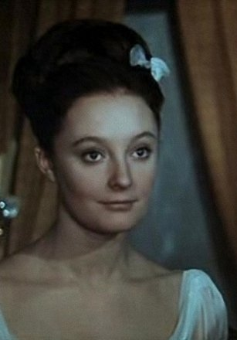
Соня Ростова
«Тоненькая, миниатюрненькая брюнетка с мягким, оттененным длинными ресницами взглядом, густой черной косой, два раза обвивавшею ее голову, и желтоватым оттенком кожи на лице», племянница графа Ростова. По сюжету романа это тихая, рассудительна, добрая девушка, умеющая любить и склонная к самопожертвованию. Соня отказывает Долохову, так как хочет быть верна только Николаю, которого искренне любит. Когда девушка узнает, что Николай влюблен в Марью, то безропотно отпускает его, не желая препятствовать счастью любимого человека.

Slide 15
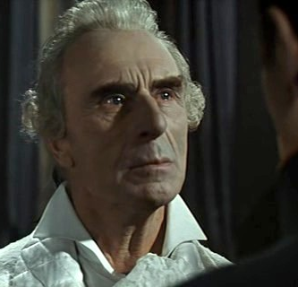
Николай Андреевич Болконский
Князь, генерал-ашеф в отставке. Это гордый, умный, строгий к себе и другим мужчина невысокого роста «с маленькими сухими ручками и седыми висячими бровями, иногда, как он насупливался, застилавшими блеск умных и точно молодых блестящих глаз». В глубине души Болконский очень любит своих детей, но не смеет показывать этого (только перед смертью смог показать дочери свою любовь). Умер Николай Андреевич от второго удара, находясь в Богучарово.

Slide 16
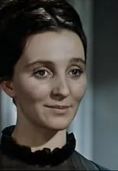
Марья Болконская
Тихая, добрая, кроткая, склонная к самопожертвованию и искренне любящая своих родных девушка. Толстой описывает ее как героиню с «некрасивым слабым телом и худым лицом», но «глаза княжны, большие, глубокие и лучистые (как будто лучи теплого света иногда снопами выходили из них), были так хороши, что очень часто, несмотря на некрасивость всего лица, глаза эти делались привлекательнее красоты». Красота глаз Марьи после поразила и Николая Ростова. Девушка была очень набожна, всю себя посвящала заботе за отцом и племянником, потом перенаправив свою любовь на собственную семью и мужа.

Slide 17
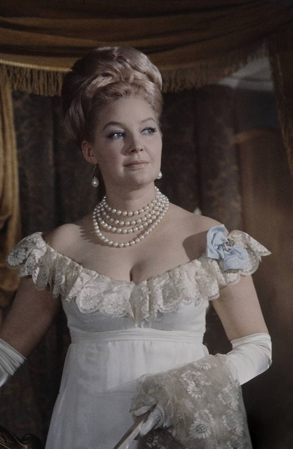
Элен Курагина
Яркая, блистательно-красивая женщина с «неизменяющейся улыбкой» и полными белыми плечами, которой нравилось мужское общество, первая жена Пьера. Элен не отличалась особым умом, однако благодаря своему очарованию, умению держать себя в обществе и налаживать нужные связи, устроила собственный салон в Петербурге, была лично знакома с Наполеоном. Женщина умерла от сильной ангины

Slide 18
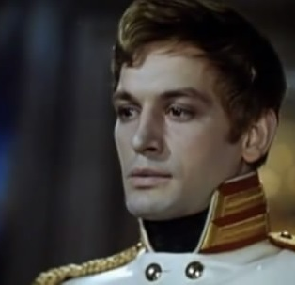
Анатоль Курагин
Брат Элен, такой же красивый внешне и заметный в высшем обществе, как и его сестра. Анатоль жил так, как ему хотелось, отбрасывая все моральные принципы и устои, устраивал пьянки и дебоши. Курагин хотел украсть Наташу Ростову и повенчаться с ней, хотя уже был женат.

Slide 19
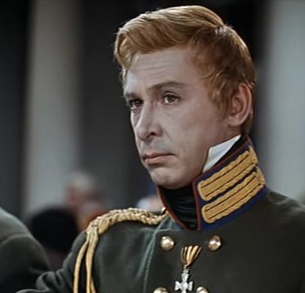
Федор Долохов
«Человек среднего роста, курчавый и со светлыми глазами», офицер семеновского полка, один из лидеров партизанского движения. В личности Федора удивительным образом соединились эгоистичность, цинизм и авантюризм с умением любить своих близких и заботиться о них. (Николай Ростов очень удивляется, что дома, с матерью и сестрой Долохов совершенно другой – любящий и нежный сын и брат).

Slide 20
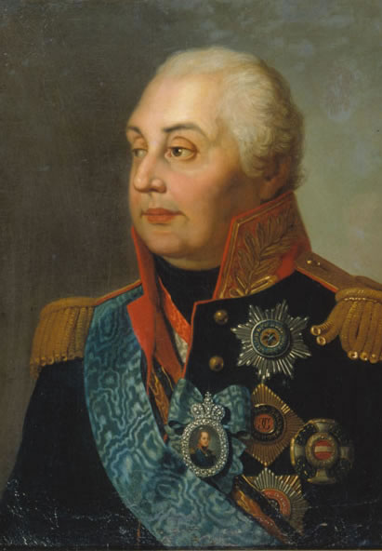
Михаил Кутузов
Он близок к народу, ему присущ истинный патриотизм, он лишен всякой рисовки.
Мы видим его скромность и простоту, ему близок и дорог простой солдат. Мы чувствуем, как страдает Кутузов, видя бегущих с поля боя русских воинов. Он один из немногих, кто понимал нелепость, ненужность и жестокость этой войны.
Великий полководец живет одной жизнью с простыми солдатами, их думами. Он скромен и прост в быту. Кутузов обладает военной мудростью, он немногословен, не кричит и не пытается доказать свою правоту, он всегда выжидает. Его любят и чтят простые солдаты.
Командующий и его армия едины, именно это показал автор в своем произведении.

Slide 21
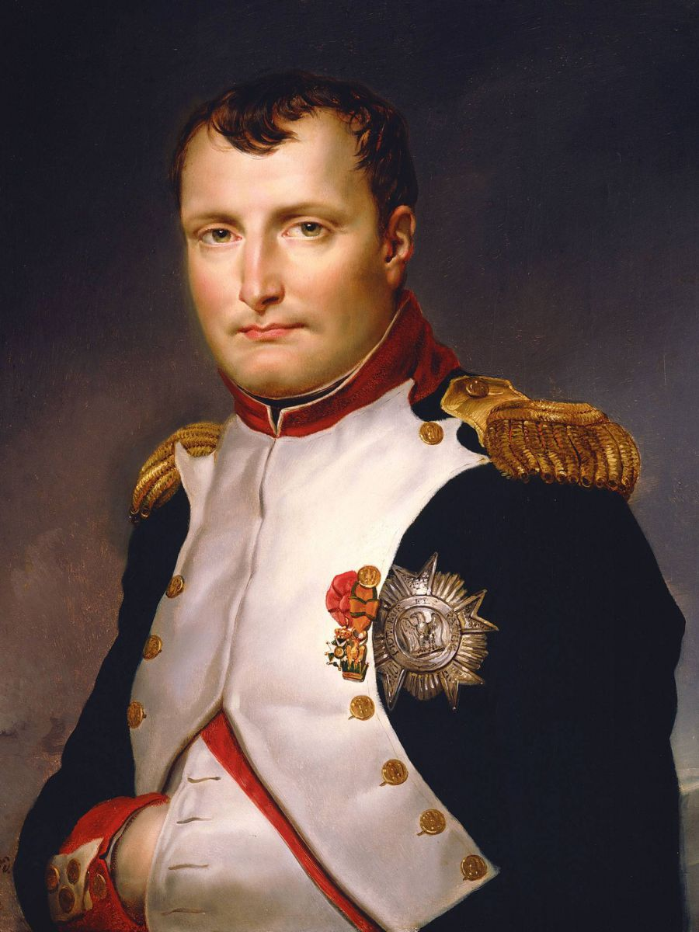
Наполеон Бонапарт
Наполеон - кумир своего времени, перед ним преклонялись, ему подражали, видели в нем гения и великого человека. “Маленький человек в сером сюртучке.. Он был в синем мундире, раскрытом над белым жилетом, спускавшимся на круглый живот, в белых лосинах”.

